Slide 1
DeepFlowers
Ziv Izhar
Yonatan Zarecki
Elad Richardson
מערכת אוטומטית לזיהוי פרחים
Notes:
זיו

Slide 2
מטרות הפרויקט
בניית מערכת המסוגלת ללמוד ולזהות פרחים מתמונות ומיקום GPS
בניית אפליקציה ייעודית המקושרת למערכת ומנגישה את יכולות הזיהוי שלה
בניית מנשק המאפשר אינטגרציה של תמונות (ומיקום) ממשתמשי האפליקציה לשיפור המערכת
Notes:
זיו

Slide 3
תרחיש שימוש
This is a
Rose
Notes:
זיו

Slide 4
למידה חישובית
מתבסס על דוגמאות קודמות והסקת מסקנות מהן
בעזרת המידע, אלגוריתמי הלמידה בונים מודל אשר בעזרתו נוכל לסווג מידע חדש
מידע הלמידה
הלמידה – אלגוריתם הלמידה
מידע בדיקה
היפותזה\מודל
ביצועים
Notes:
זיו

Slide 5
תהליך הלמידה
Notes:
יון
התחלנו עם מידע סמי-מאורגן, אשר מכיל את שמות הפרחים בעברית או בצורות אחרות. ארגנו אותו לסוגי פרחים ומשפחות פרחים והנגשנו את כל המידע הקיים בקבצי הEXCEL. לאחר שהמידע היה מאורגן, חילקנו את הנתונים לTRAIN ו-TEST והכנסנו לאלגוריתם הלמידה, עליו נדבר בהמשך, ואחרי שבוע של ליטופים והרצות אנחנו מקבלים תוצאה סופית והיא תוכנית מחשב היודעת לסווג פרחים בהצלחה !

Slide 6
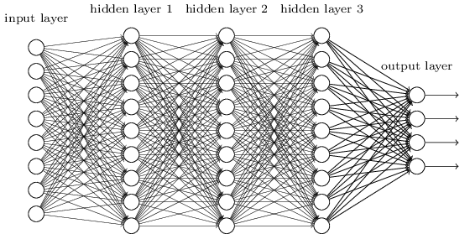
רשתות נוירונים - היסטוריה
הומצא בשנות ה-60
נלקח בהשראה ממבנה הנוירונים במוח
בנוי כרשת של "נוירונים מלאכותיים" המחוברים אחד לשני
בדרך כלל בנוי בצורה של שכבות
Notes:
יון אז.. רשתות נויירונים, הן איתנו כבר דיי הרבה זמן, הוצעו לראשונה בשנות ה-60 בהשראה ממודל הנויירון אשר קיים במוח שלנו הנויירונית מחוברים אחד לשני בדומה לאיך שפועלים במוח, אך לרוב אנו משתמשים במבנה של שכבות שגם הוא לקוח מהמוח והפעם מעצב הראייה (visual cortex) אשר מסודר גם הוא בשכבות. בשנות ה80 90 הייתה תחייה של התחום ונעשה בו המון מחקר, אך לאחר כמה זמן דעך לאחר שהגיעו שיטות טובות יותר לסיווג, בעיה רצינית שהייתה למודלים האלו היא הכח החישובי הגדול – לתקופה – שהם דרשו.

Slide 7
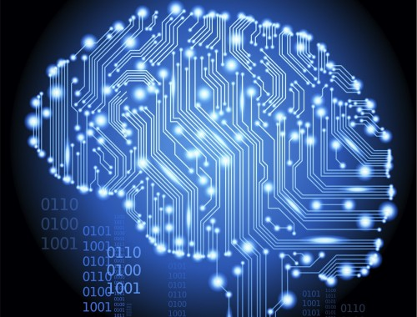
רשתות נוירונים - היום
Self-driving Cars
בשנים האחרונות הייתה קפיצה משמעותית בשימוש ברשתות נוירונים
רשתות נוירונים הם בשימוש בנרחב במגוון תחומים
הרשתות טובות יותר מהאלגוריתמים מהסטנדרט עד היום
Language Translation
Object Recognition
Speech Recognition
Notes:
יון בשנים האחרונות הייתה תחייה נוספת לרשתות הנויירונים כאשר אחת הסיבות המשמעותיות היא עלייה בכח חישוב שניתן להשתמש בו, בזכות הכרטיסים הגרפיים GPUs.
היום רשתות אלו בשימוש נרחב בתחומים רבים, וכל הזמן מוצאים בעיות חדשות שאפשר להשתמש בהן ברשתות, למשל זיהוי דיבור, זיהוי עצמים בתמונת, תרגום, מכוניות אוטונומיות ועוד.

Slide 8
ImageNet
ImageNet הוא מאגר תמונות מקוטלגות
מונה כרגע 14,197,122 תמונות המחולקות ל21,841 קטגוריות
כלומר כ650 תמונות לכל קטגוריה
קיים אתגר הנקרא ImageNet Challange שבו המטרה היא לבנות מערכת שתקבל תמונות מהקטגוריות הללו ותסווג כל תמונה לקטגוריה המתאימה
בתחרות על המערכת לתת 5 אפשרויות, ואם היא צודקת באחת מהן, היא סיווגה נכון את התמונה – top5 accuracy
Notes:
יון
ImageNet הינו מאגר תמונות מקוטלגות מהגדולים בעולם, הוא מונה כיום כ14 מליון תמונות המחולקות ל21 אלף קטגוריות בנושאים שונים ומגוונים, כלומר כ650 תמונות לקטגוריה. אתגר מפורסם בתחום ראייה ממוחשבת הוא הImagenet Challenge בו מתחרים חוקרים מרחבי העולם במשימת סיווג התמונות מImageNet לקטגוריות המתאימות. משנת 2012 והופעת AlexNet רשתות נויירונים מנצחות בתחרות כל שנה עם תוצאות מרשימות אשר לא מצליחים להגיע אליהן בשיטות אחרות.

Slide 9
הData שלנו
כ15,000 תמונות של פרחים
כ2,100 סוגי פרחים
בממוצע – 7 תמונות לכל סוג פרח
כאשר בשם קובץ התמונה נמצא שם הפרח ומידע נוסף
קובץ אחר מכיל מידע על שם, מספר סידורי ועוד מידע על כל אחד מסוגי הפרחים
בנוסף ישנו קובץ המכיל מידע על תצפיות של פרחים – סוג הפרח, קואורדינטות המקום בו נצפה, תאריכים ועוד...
Notes:
יון הדאטא שלנו מורכב כמובן בעיקר מפרחים, ומכיל כ15 אלף תמונות של 2100 סוגים שונים של פרחים, סה"כ מקבל כי בממוצע יש כ7 תמונות לכל סוג פרח. המידע היה מאורגן כך ששם קובץ התמונה הכיל את שם הפרח אנגלית או בעברית ובעזרת קבצים נוספים יכולנו לארגן את המידע ולתת עבור כל סוג של פרח את מיקום של תצפיות שלו, מס' סידורי, שיוך למשפחה ועוד.

Slide 10
- ממוצע תמונות לכמות סוגי פרחיםDataה
Notes:
יון בגרף ניתן לראות את מס' הפרחים הממוצע לקלאס ביחס למס' סוגי הפרחים שאנחנו מכניסים, לדוגמא אם נכניס רק את הפרח בעל מס' התמונות הגבוהה ביותר נקבל 58 תמונות לקלאס, אם נכניס 20 פרחים עם הכי הרבה תמונות נקבל 40 תמונות לקלאס בבמוצע וככל שנכניס יותר סוגי פרחים למאגר נקבל כי יהיו לנו פחות תמונות לכל סוג פרח בממוצע.

Slide 11
הדרך לבניית המערכת
חיפשנו מאמרים בנושא המראים ייתכנות של מערכת כזו
מצאנו את המאמר Flower Classification with Few Training Examples via Recalling Visual Patterns from Deep CNN
התוצאה העיקרית במאמר היא ששימוש ברשת שלמדה מעל ImageNet וביצעה Finetuning מגיעה לביצועים טובים, למרות שימוש במס' קטן של דוגמאות למידה.
חמושים במוטיבציה מהתוצאות היפות מהמאמר, בחרנו ברשת שזכתה באתגר הImageNet 2015, רשת הResNet-.
ניסינו לשחזר את התוצאות מהמאמר על dataset המכיל מס' קטן של סוגי פרחים ווידאנו כי אכן הרשת שבה תכננו להשתמש עומדת בציפיות.
Notes:
יון לאחר סידור הדאטא התחלנו להסתכל על דוגמאות לפתרון בעיות דומות שנעשו בעבר, נתקלנו במאמר פלוור..... אשר בעברית מדבר על תוצאות של שימוש במס' קטן של פרחים ומידע מImagenet כדי לסווג פרחים בצורה טובה. התוצאה העיקרית של המאמר היא ששימוש ברשת שלמדה מעל Imagenet ועשה finetuning עוזרת מאוד לקבלת תוצאות טובות בבעיה. חמושים במוטיבציה לקחנו את resnet הטובה מבין הרשתות בתקופה ואימנו עליה, בדקנו שהיא אכן מתאימה לבעיה ע"י הרצה על דאטאסט קטן ואז המשכנו.י

Slide 12
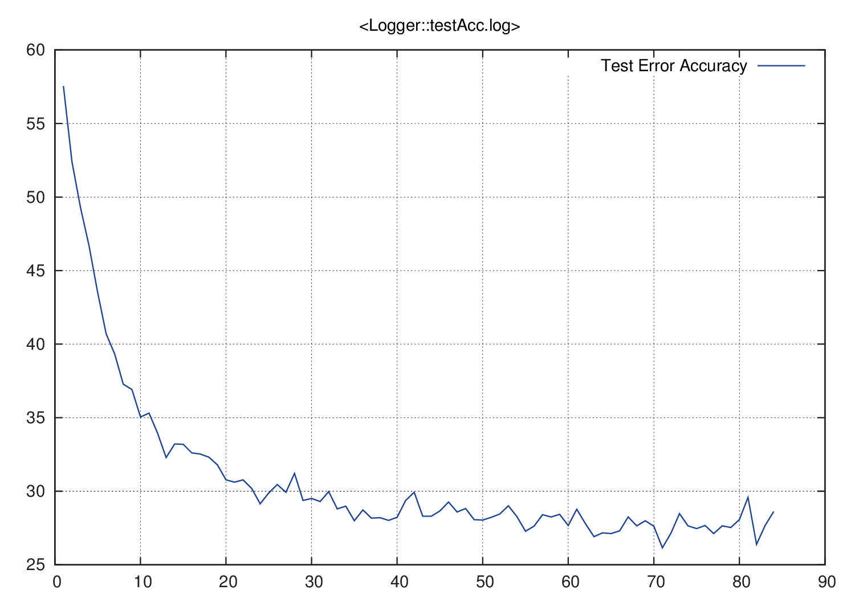
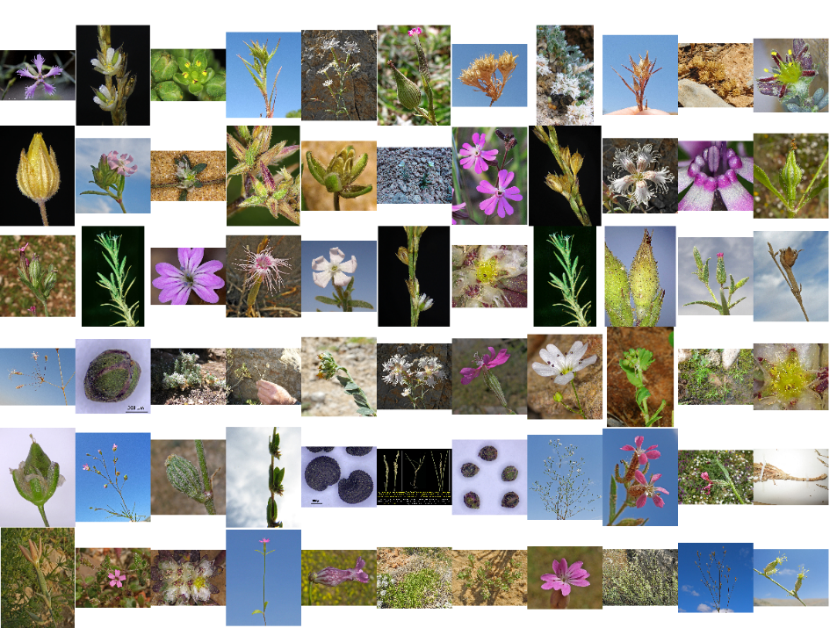
הדרך לבניית המערכת – משפחות
ראשית ניסינו ללמוד לזהות משפחות של פרחים מהתמונות
ההנחה לצעד זה הייתה שפרחים מאותה משפחה דומים
חילקנו את ה-DATA ל90% אימון ו10% מבחן
לאחר האימון ראינו כי הרשת מתכנסת לשגיאה של כ30%
בדיקה מעמיקה חשפה שבעצם פרחים מאותה משפחה אינם דומים
Notes:
זיו

Slide 13
דוגמא למשפחה של פרחים
Notes:
זיו

Slide 14
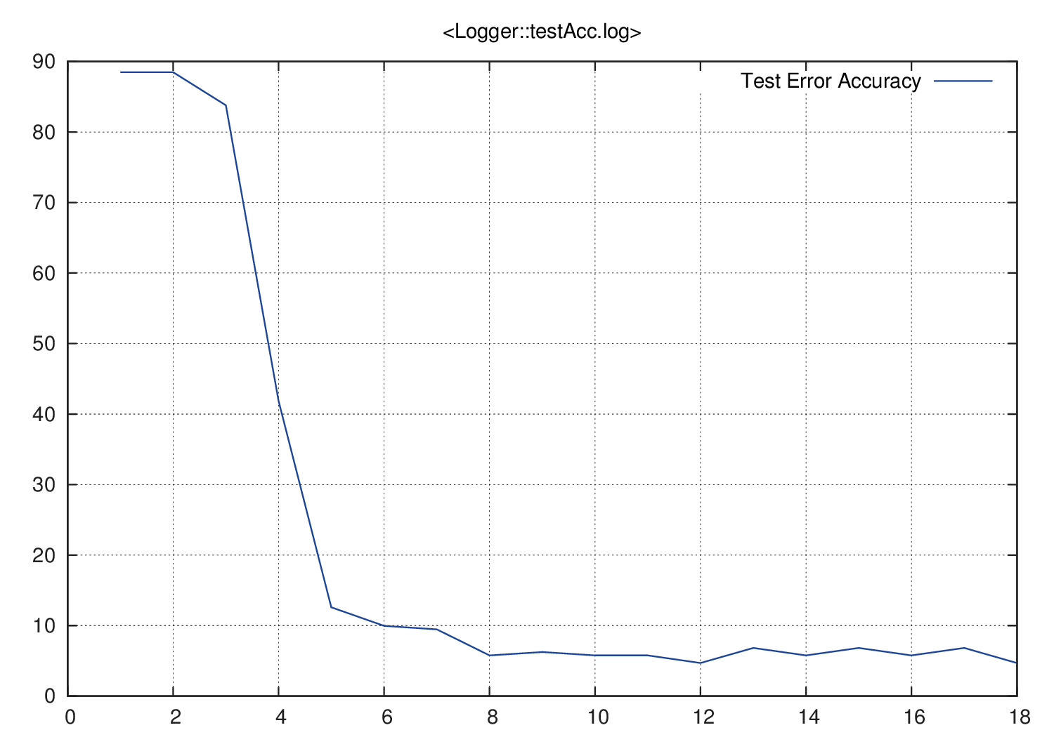
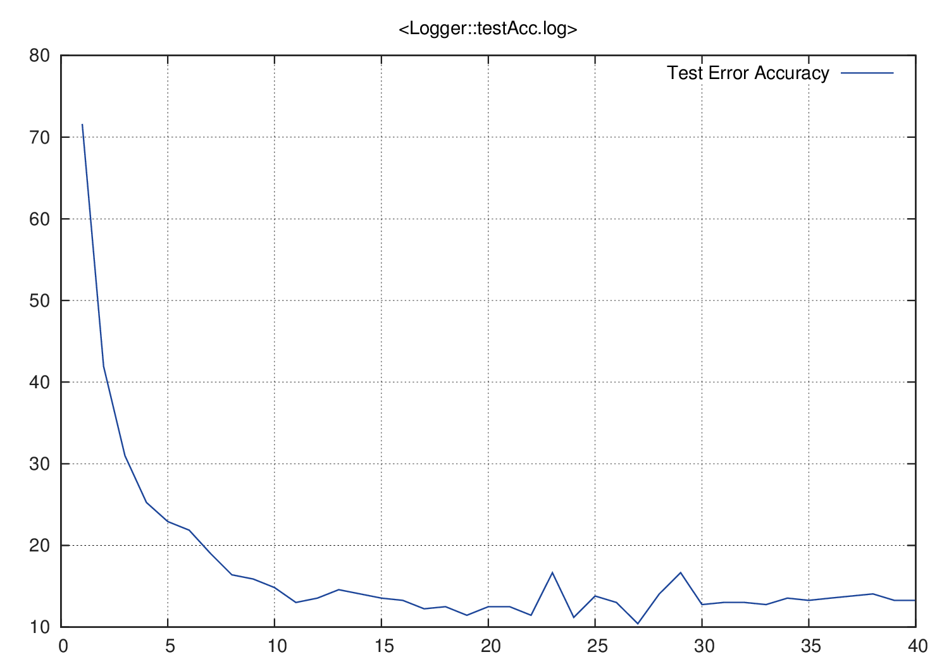
הדרך לבניית המערכת - אימון ראשוני
עברנו ללימוד על 10 סוגי פרחים (בעלי הכי הרבה תמונות)
בגרף ניתן לראות אימון של הרשת ל5%
עבור 20 סוגי פרחים קיבלנו אחוז שגיאה של 10%
Notes:
זיו

Slide 15
דוגמאות לטעויות במודל על 20 סוגי פרחים
Notes:
זיו

Slide 16
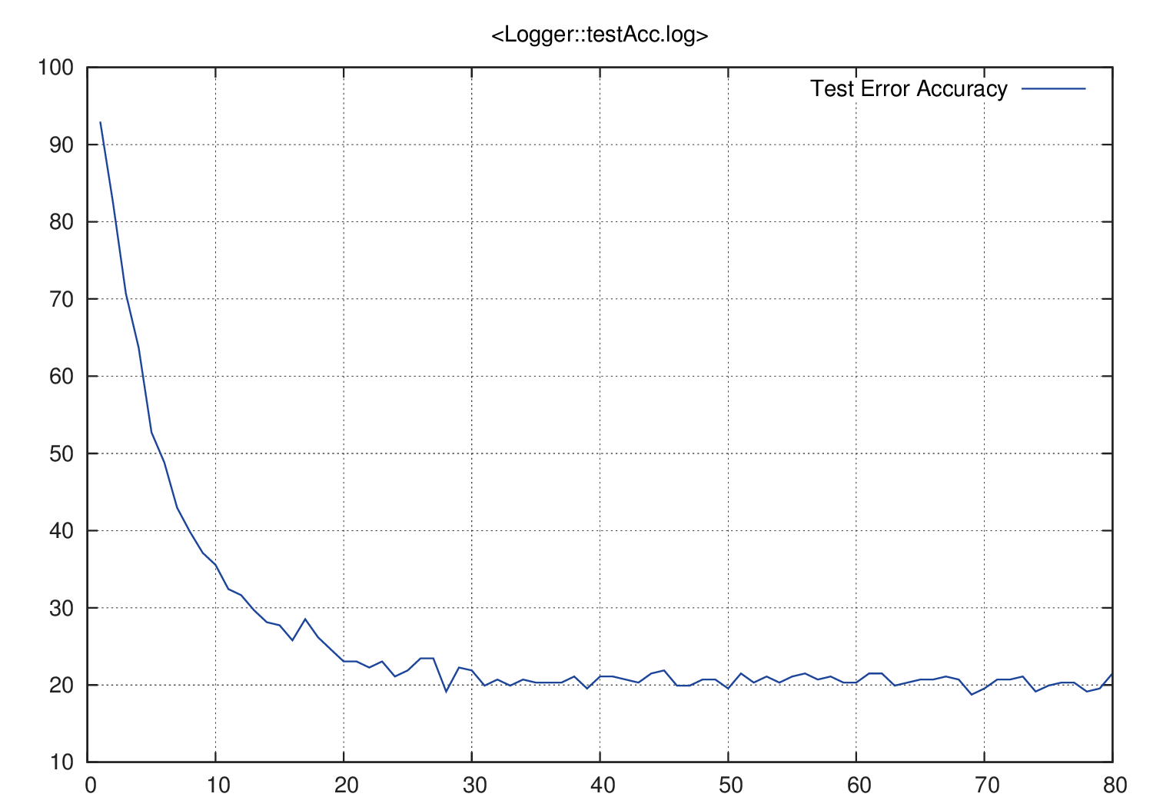
הדרך לבניית המערכת – הגדלת מס' הפרחים
עבור 40 סוגי פרחים קיבלנו קצת פחות מ20% שגיאה
Notes:
זיו

Slide 17
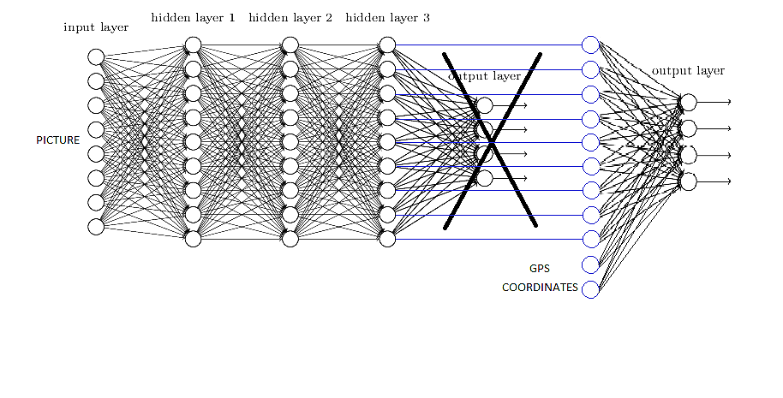
הדרך לבניית המערכת – הוספת נתוני GPS
הוספנו את נתוני הGPS למערכת.
ההוספה התבצעה בצורה הבאה:
Notes:
זיו

Slide 18
הדרך לבניית המערכת – השוואת תוצאות GPS
השוואת אימון עבור 40 סוגי פרחים בלי לעומת עם נתוני GPS
Notes:
זיו

Slide 19
סיכום תוצאות
 | Error Rate
10 משפחות | 30
10 פרחים | 5
20 פרחים | ‎10
40 פרחים | ‎20
40 פרחים + GPS | 18
ניתן לראות מגמה לינארית של הרעה בביצועים כפונקציה של מס' הפרחים עליהם מנסים ללמוד
ניתן לראות כי יש שיפור קטן על ידי הוספת נתוני המיקום
Notes:
זיו

Slide 20
הצגת דמו 3>
Notes:
יון העלאת התמונות לשרת, ובדיקה הסיווג, אישור סיווג, דוגמא לשינוי סיווג בעזרת אוטוקומפליט

Slide 21
לאן אפשר להתקדם מכאן ?
סינון הdata מתמונות "רעש"
הגדלת המאגר על ידי הכנסת תמונות הצולמו בעזרת האפליקציה
הכנסת שימוש בGenerative NN במטרה לייצר תמונות נוספות ללמידה
Notes:
יון להוריד תמונות רועשות כמו מיקרוסקופ אלקטרונים הגדלת המאגר ע"י תמונות מהאפליקציה הכנסת תמונות מלאכותיות שיוצרו בעזרת NN וללמוד מהן בנוסף

